Slide 1
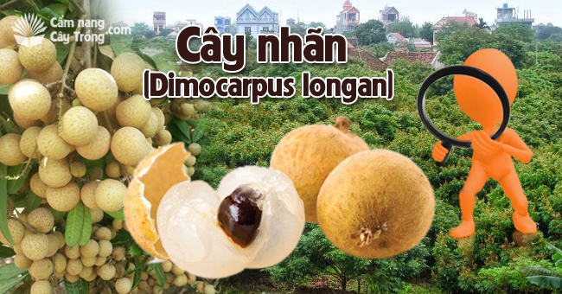
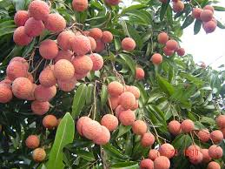
Chào mừng Cô giáo và các bạn đến với buổi thuyết trình của Tổ: 4 – Lớp: 9D
Tiết 22- Bài 12: Thực hành:
Nhận biết một số loại sâu bệnh ở cây nhãn,vải
Chủ đề : Một số loại bệnh ở nhãn, vải và cách khắc phục

Slide 2
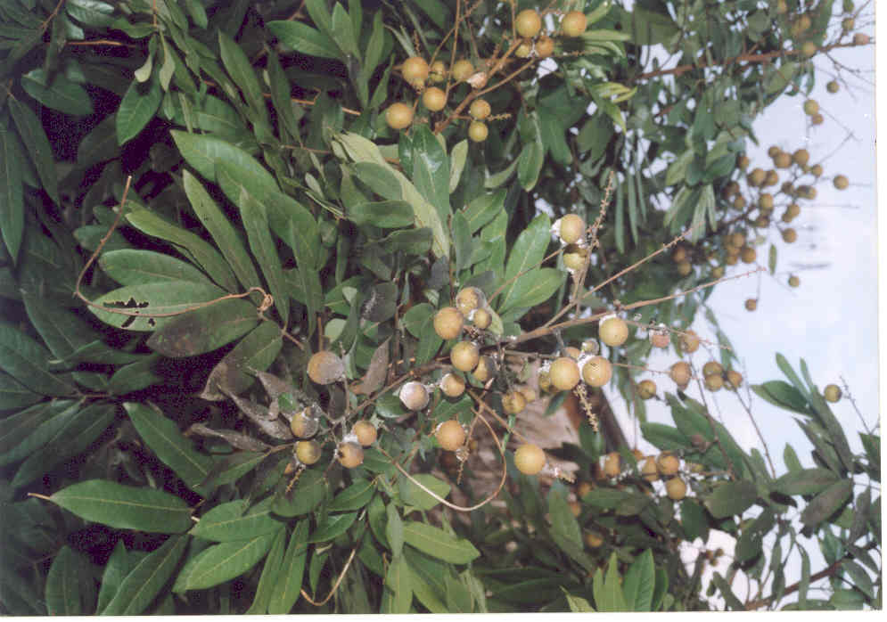
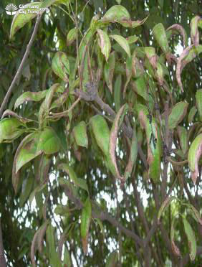
I) Bệnh mốc sương(sương mai) ở nhãn 1) Nhận biết
- Bệnh do nấm gây hại, vết bệnh bất định hình màu đen thối ướt, bệnh gây hại từ thời kỳ ra hoa, đậu quả đến khi thu hoạch, có thể rụng gần hết quả trên cây. - Bệnh tiếp tục gây hại trong thời kỳ thu hoạch gây khó khăn cho việc bảo quản và vận chuyển.
- Bệnh thường gây hại nặng vào các tháng 2-3-4.

Slide 3
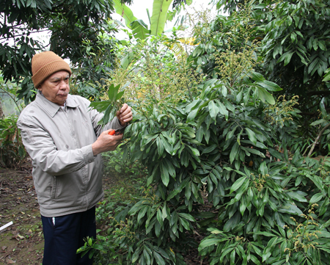
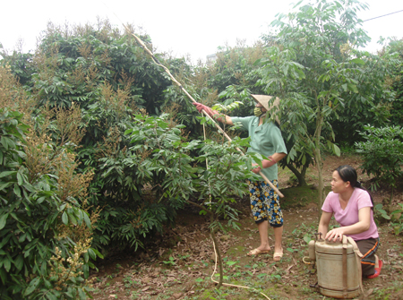
2) Khắc phục
-Sau thu hoạch cắt tỉa tán cây thông thoáng. - Những chùm hoa bị khô trên đầu cành cần cắt bỏ đem ra ngoài tiêu hủy, những cành bệnh mốc sương cũng cần cắt bỏ để tránh lây lan. - Sử dụng thuốc gốc đồng phun vệ sinh cây. - Thời kì ra hoa,thu quả non cần theo dõi thời tiết để khắc phục bệnh bằng cách sử dụng thuốc PROPINEB hoặc MANCOZEP+ METALAXY,… phun 2 lần cách nhau 7-10 ngày.

Slide 4
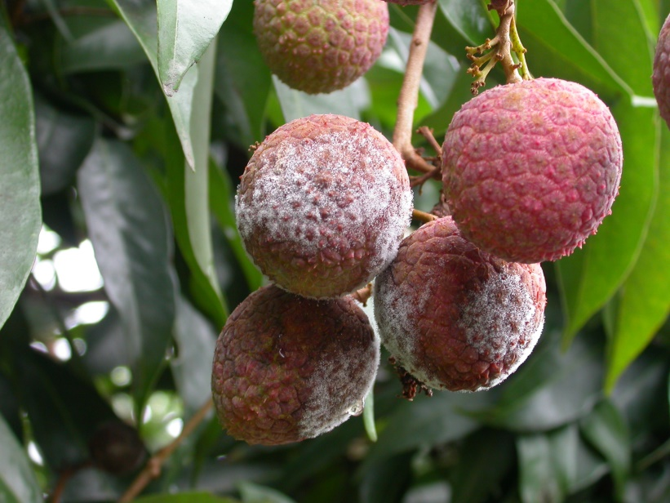
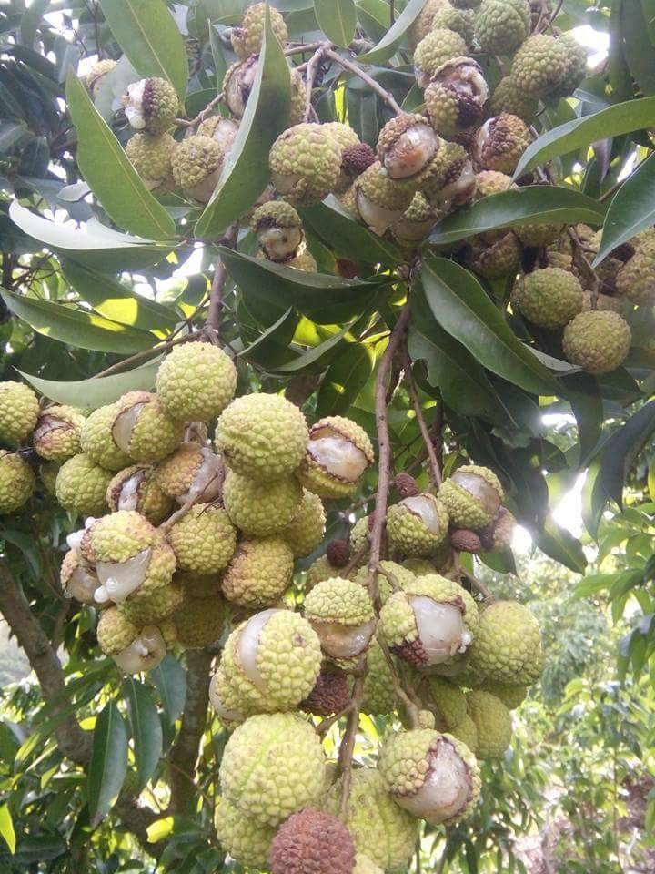
II) Bệnh nứt quả ở quả vải 1) Nhận biết
Đây là bệnh sinh lý, phát sinh từ khi cùi quả đã bao kín hạt cho đến khi thu hoạch.
Quả bị nứt nhiều do phân bón nhiều, bón muộn, tưới đẫy nước hoặc sau đợt nắng hạn cây thiếu nước gặp mưa nhiều, mưa to.
Nguyên nhân do sự phát triển của cùi quá nhanh hơn so với sự phát triển của vỏ quả làm nứt vỏ.

Slide 5
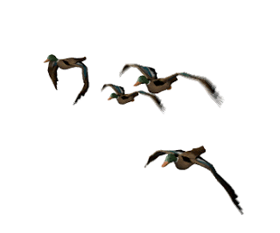
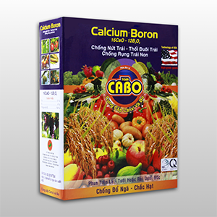
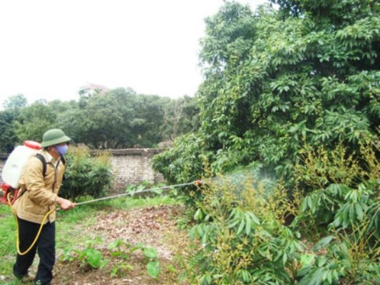
2) Khắc phục
Với bệnh này chỉ có 1 giải pháp tốt nhất là thay đổi cách bón phân không quá sớm cũng không quá muộn.
Bón đủ liều lượng và thường xuyên đảm bảo cho cây đủ ấm, điều hòa tưới nước.
Nên dùng các chế phẩm sinh học để chống nứt vỏ, luôn đảm bảo đất dưới rễ phải đủ độ ẩm.
CABO BORON-Chống nứt quả

Slide 6
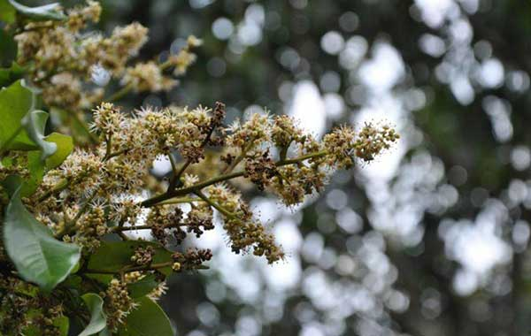
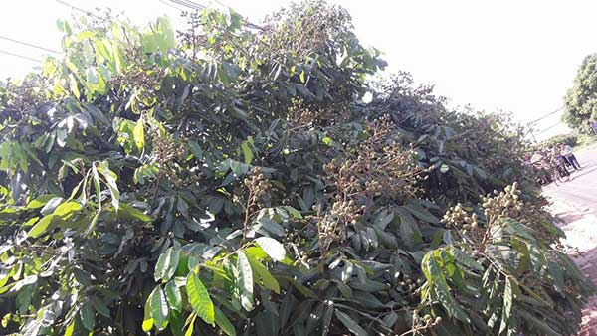
*** Ngoài ra còn có 1 loại bệnh mà dễ có ở cả 2 cây nhãn và vải : Bệnh thối hoa
- Bệnh này do nấm gây nên, vào thời gian lúc buổi chiều sương mù hoặc những hôm mưa nhiều hay độ ẩm trong không khí cao là lúc nấm tấn công ác liệt nhất.
- Khi hoa nhãn, hoa vải bắt đầu nở rộ chính là lúc bệnh này gây hậu quả xấu nhất.
- Trên cành hoa ban đầu chỉ xuất hiện những vết nhỏ bằng đầu kim, có màu nâu đen, tuy nhiên, nấm sẽ phát triển rất nhanh chóng làm cho hoa bị vàng , khô héo, thối và rụng dần hết.

Slide 7
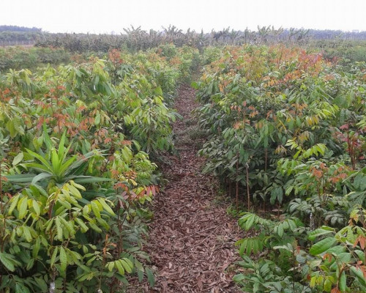
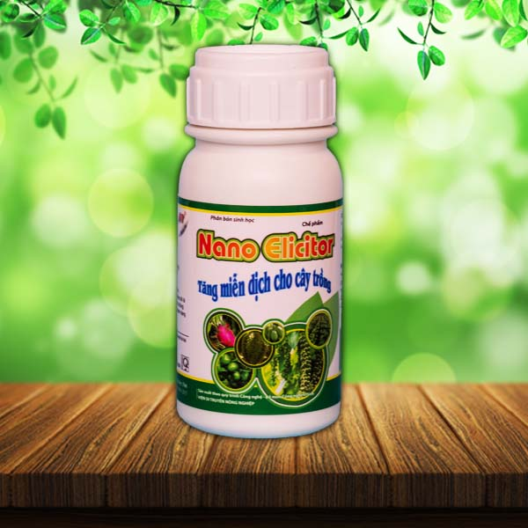
** Khắc phục
- Trồng cây thưa, thoáng, đảm bảo ánh sáng vào nhiều nhất.
Ngắt bỏ cành thối, héo tránh lây lan.
Sử dụng các thuốc bảo vệ thực vật như ELICITOR để phun cả trước và sau khi ra hoa.
Việc này sẽ giúp giảm khả năng và quả trình thối hoa, rụng hoa.

Slide 8
Cảm ơn Cô và các bạn đã chú ý theo dõi !!!

Slide 9
Thành viên tổ 4 :
Bùi Hương Ly
Nguyễn Thu Hương
Nguyễn Thành Đạt
Nguyễn Vân Anh
Trần Thu Huyền
Nguyễn Minh Đức
Cao Thị Thùy Linh
Bùi Khánh Ly

